Slide 1


弘扬爱国精神 谱写青春赞歌
——纪念“一二 · 九”运动主题团课

Slide 2

01
前 言
CONTENTS
02
纪念一二 · 九 弘扬爱国情
目 录
03
青春逢盛世 奋斗正当时
04
结 语

Slide 3


https://www.ypppt.com/
01
前 言

Slide 4

近代以后，我们的民族历经磨难，中华民族到了最危险的时候。自那时以来，为了实现中华民族伟大复兴，无数仁人志士奋起抗争，但一次又一次地失败了。中国共产党成立后，团结带领人民前仆后继、顽强奋斗，把贫穷落后的旧中国变成日益走向繁荣富强的新中国，中华民族伟大复兴展现出前所未有的光明前景。我们的责任，就是要团结带领全党全国各族人民，接过历史的接力棒，继续为实现中华民族伟大复兴而努力奋斗，使中华民族更加坚强有力地自立于世界民族之林，为人类作出新的更大的贡献。
——习总书记在十八届中央政治局常委同中外记者见面时的讲话

Slide 5
02
纪念一二 · 九 弘扬爱国情

Slide 6
《雪花飘进1935》
那年那月 谁打破了母亲的金瓯
一半盛着长江 一半盛着黑龙江
侵略的铁蹄负载着罪恶的欲望
将带血的记忆踏进龟裂的黑土？
雪花在飘 延续着无止境的白色诅咒
那一年 1935年
动乱的年代 失去了团结的支撑
找不回亲情 看不见友爱
嗜血的枪炮抵着同胞的胸口
闭上眼 听见来自雪花的嘲笑
那一月 12月
穿越时空的怒吼 扼住大地的咽喉
无数的血脉在颤抖 愤怒伸出森林般的双手
席卷中国城市的街头
雪花飘着 那一天 9号
青年的觉醒就是中国的觉醒
青年的团结就是中国的团结
不愿丧失家园的人们 醒来
不愿做亡国奴的人们 起来
告别血与火的历史
我最最挚爱的兄弟姐妹
以先锋的姿态连同悲昂壮烈的呼吸
叩问灵魂 从北平 从天津 从东北
从年轻的心脏 迸发出长夜不息的响雷
洞穿了无数炽热的胸腔
不愿做奴隶的人们
起来——起来——站起来
以浩气锤炼飒飒长剑 以碧血铸就巍巍丰碑
让我们秉承一二·九的精神
以巨人的姿态站在二十一世纪的前沿
世界为我们喝彩 世界为中国喝彩！！

Slide 7
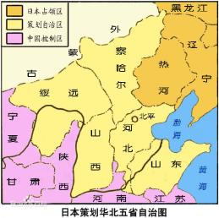
纪念一二 · 九 弘扬爱国情
同学们，你们知道华北五省自治意味着什么吗？

Slide 8
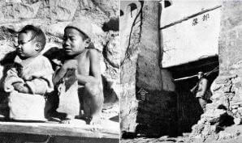
纪念一二 · 九 弘扬爱国情
1.日本在侵占东三省后策划在华北也成立由其直接控制的傀儡政权
同学们听说过猪圈、羊圈，可能没有人听说过人圈。你们知道吗，日本统治下的东北人民就居住在人圈里。
人圈，顾名思义，把人像牲畜一样圈起来的地方。这是中国人对沦陷区一种日本特殊管制的称呼，对统治者日军来说，它的名字叫“集团部落”，专门用于“匪民分离”，瓦解抗日力量。

Slide 9
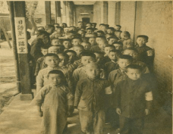
纪念一二 · 九 弘扬爱国情
2.全面在华北进行政治、经济、文化侵略
“灭人治国，必先去其史”。日本在沦陷区实行奴化教育，中国儿童不允许讲汉语，将日语作为必须语言。
青少年是一个人思想形成的关键时期，日本特别重视向中小学生推行奴化思想教育，在中小学强行推广日语，他们向东北青少年灌输“中日亲善”“日满不可分”“民族协和”等美化殖民统治的内容，对东北青少年进行严厉的精神摧残。

Slide 10
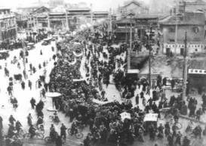
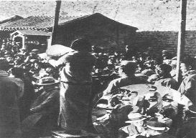
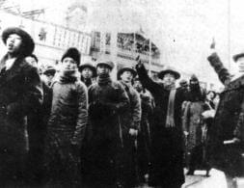
纪念一二 · 九 弘扬爱国情
华北之大，已经安放不得一张平静的书桌了

Slide 11
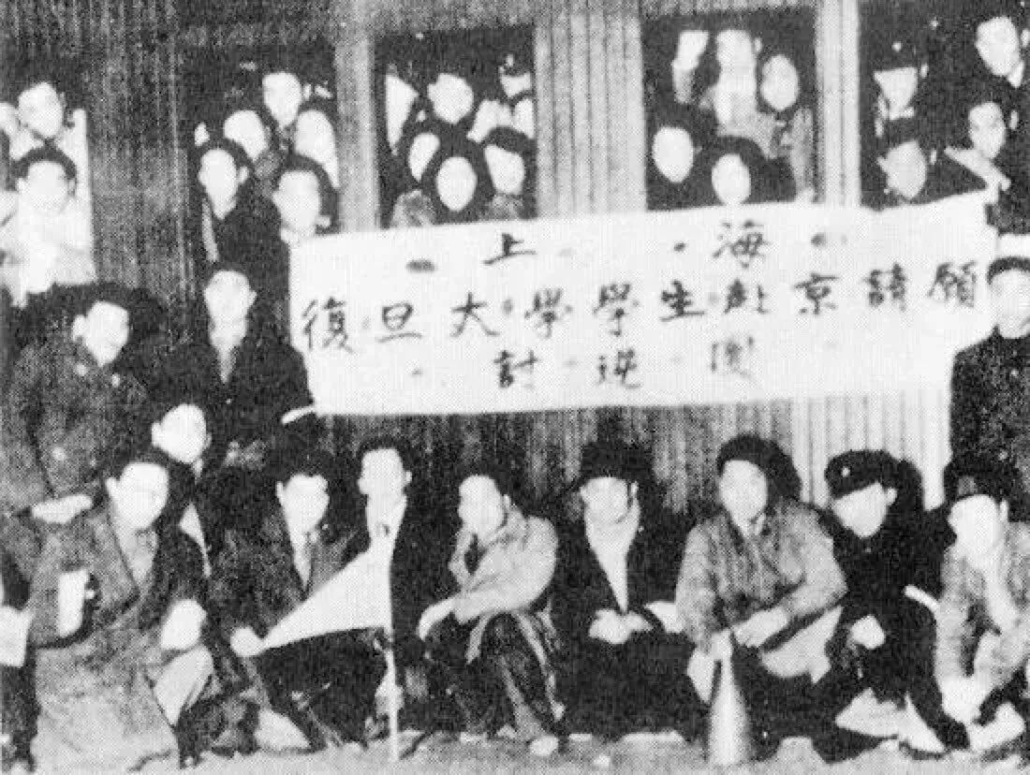
纪念一二 · 九 弘扬爱国情
上海学生进京请愿的故事
“一二·九”运动爆发以后，复旦学生积极响应：“愿以绝大决心，为诸君后盾，誓死反对任何破坏国家统一之企图。”
12月23日，复旦学生组织“上海复旦大学学生赴京请愿讨逆团”，准备乘火车前往南京请愿抗日。
学生们的请愿之路困难重重，为了阻止学生赴南京，国民政府派出军警押送学生回校，破坏京沪铁路。在没有司机的情况下，复旦土木系一位学生只能凭借其在煤矿里开小火车的经验把车重新启动，冒险将火车开出。在发现铁轨被拆除以后，学生们跳进冰冷的河水中捞出铁轨、螺钉，自行安装铁轨，继续前进。
复旦学生赴京请愿团在登上火车前留影

Slide 12
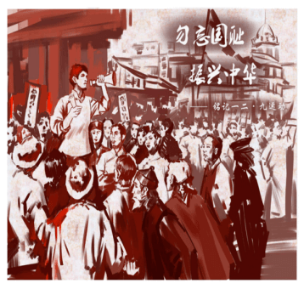
纪念一二 · 九 弘扬爱国情
爱国主义是我们民族精神的核心，是中华民族团结奋斗、自强不息的精神纽带。
历史深刻表明，爱国主义自古以来就流淌在中华民族血脉之中，去不掉，打不破，灭不了，是中国人民和中华民族维护民族独立和民族尊严的强大精神动力，只要高举爱国主义的伟大旗帜，中国人民和中华民族就能在改造中国、改造世界的拼搏中迸发出排山倒海的历史伟力！
——习总书记在纪念五四运动100周年大会上的讲话
Notes:
https://www.ypppt.com/

Slide 13
03
青春逢盛世 奋斗正当时

Slide 14
中国青年是有远大理想抱负的青年！中国青年是有深厚家国情怀的青年！中国青年是有伟大创造力的青年！无论过去、现在还是未来，中国青年始终是实现中华民族伟大复兴的先锋力量。
——习总书记在纪念五四运动100周年大会上的讲话

Slide 15
请大家一起观看视频《我们不一样》，了解近代以来中国青年积极投身党领导的革命、建设、改革伟大事业，为人民战斗、为祖国献身、为幸福生活奋斗，把最美好的青春献给祖国和人民的青春之歌。

Slide 16
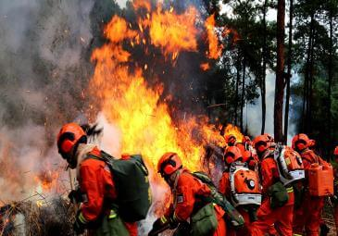
青春逢盛世 奋斗正当时
致敬我们身边的英雄——最美逆行者，凉山州救火英雄
2019年3月30日17时 ，四川省凉山州木里县境内发生森林火灾。3月31日下午，四川森林消防总队凉山州支队指战员和地方扑火队员共689人在海拔4000余米的原始森林展开扑救。扑火行动中，受风力风向突变影响，突发林火爆燃，瞬间形成巨大火球，30名扑火人员牺牲。
牺牲的英雄中：
有3名70后，1名80后，24名90后，2名00后。
其中有9名共产党员，11名共青团员。

Slide 17
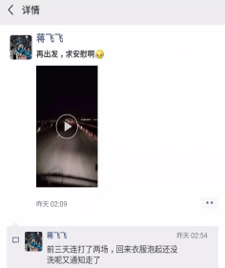
青春逢盛世 奋斗正当时
让我们来翻开他们的朋友圈，看看他们的最后一条动态
照片里面的这位英雄是来自南充的蒋飞飞，一个90后小伙子，原本计划在今年10月举办婚礼。“再出发，求安慰啊”，这是消防战士蒋飞飞最后的朋友圈。三天两场任务，刚泡进水里的衣服还没来得及洗，出征木里的哨声再次响起。这一次，他却没有平安归来！

Slide 18
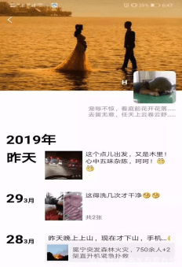
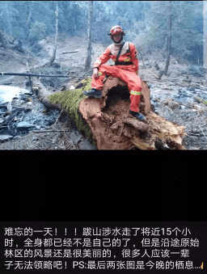
青春逢盛世 奋斗正当时
让我们来翻开他们的朋友圈，看看他们的最后一条动态
照片里的这位英雄来自西昌的张浩，1990年月出生。
刚刚结婚不久的他，
朋友圈背景是他的结婚照，
每一个动态却都是在任务途中。

Slide 19
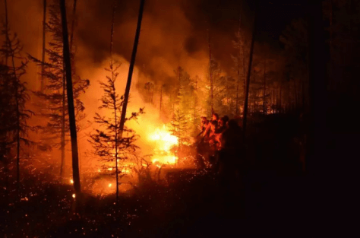
青春逢盛世 奋斗正当时
山火肆虐，国家财产、人民安全受到威胁，他们逆火而行！给我们留下了最美的逆行背影。
思考：他们其实和我们一样，一样是青春年少的年纪，一样是平凡的中国人，是什么促使他们一步步成长为了国家的英雄、我们的榜样？
爱国主义和不怕困难不怕牺牲的奋斗精神让他们一步步成长为了国家的英雄、我们的榜样。

Slide 20

青春逢盛世 奋斗正当时
毛泽东主席在1939年指出：“中国的青年运动有很好的革命传统，这个传统就是‘永久奋斗’！”

Slide 21
青春逢盛世 奋斗正当时
习近平总书记指出：“新时代中国青年要勇做走在时代前列的奋进者、开拓者、奉献者，毫不畏惧面对一切艰难险阻，在劈波斩浪中开拓前进，在披荆斩棘中开辟天地，在攻坚克难中创造业绩，用青春和汗水创造出让世界刮目相看的新奇迹！”

Slide 22
思 考
习总书记说“每个时代有每个时代的历史使命，一代青年有一代青年的历史际遇”。1935年离我们很遥远，时代不同了，国情不同了，但是对祖国的深厚热爱、青年先辈们顽强拼搏永远奋斗的精神不会因为时间的变化而褪色，我们应该积极传承。那么，在中华民族伟大复兴的道路上，我们当代团员青年，应该怎样才能变得和他们一样？

Slide 23
青春逢盛世 奋斗正当时
01
新时代中国青年要树立远大理想
02
新时代中国青年要热爱伟大祖国
新时代
新青年
新使命
03
新时代中国青年要担当时代责任
04
新时代中国青年要勇于砥砺奋斗
05
新时代中国青年要练就过硬本领
06
新时代中国青年要锤炼品德修为

Slide 24
结 语
04

Slide 25
新时代中国青年要听党话、跟党走，胸怀忧国忧民之心、爱国爱民之情，不断奉献祖国、奉献人民，以一生的真情投入、一辈子的顽强奋斗来体现爱国主义情怀，让爱国主义的伟大旗帜始终在心中高高飘扬！
——习总书记在纪念五四运动100周年大会上的讲话

Slide 26
更多精品PPT资源尽在—优品PPT！
www.ypppt.com
PPT模板下载：www.ypppt.com/moban/ 节日PPT模板：www.ypppt.com/jieri/
PPT背景图片：www.ypppt.com/beijing/ PPT图表下载：www.ypppt.com/tubiao/
PPT素材下载： www.ypppt.com/sucai/ PPT教程下载：www.ypppt.com/jiaocheng/
字体下载：www.ypppt.com/ziti/ 绘本故事PPT：www.ypppt.com/gushi/
PPT课件：www.ypppt.com/kejian/
Notes:
模板来自于 优品PPT https://www.ypppt.com/

